Slide 1
Курсовой проект Разработка, развёртывание, настройка мониторинга и пайплайна переобучения модели бинарной классификации с использованием инструментов Big Data
Розов Михаил

Slide 2
Постановка задачи
В данном курсовом проекте требовалось спроектировать автоматизированный ML-пайплайн, включающий в себя разработку ML-модели, её развёртывание в среде Kubernetes с масштабированием под нагрузкой, настройку мониторинга и периодическое обновление модели на новых данных. При этом нужно было максимально использовать облачную инфраструктуру и распределённые вычисления и основной упор сделать на развёртывании модели и CI/CD-процессах, а не на качестве получаемых предсказаний.

Slide 3
Конвейер предобработки данных
Данные для выполнения задачи были взяты с платформы Kaggle (https://www.kaggle.com/competitions/talkingdata-adtracking-fraud-detection/data). Это классический табличный датасет для бинарной классификации, где целевой переменной является факт того, что пользователь скачал приложение после клика по рекламному баннеру. Датасет состоит из train и test частей. Train-часть делилась на два датасета: train (700 тыс. записей) и test (80 тыс. записей), а исходная test-часть использовалась для инференса модели и создания нагрузки на кластер Kubernetes.
За основу кода предобработки был взят пример из ноутбуков Kaggle, при этом было принято решение делать предобработку на облачном Spark-кластере, поэтому код из Pandas был переработан для работы в PySpark.
Всего получилось 2 скрипта обработки данных (data_preparation_initial.py и data_preparation.py): в одном создаётся начальный train-датасет и тестовый датасет для проверки качества модели, а другой используется для обработки новых данных и добавления их к имеющемуся обучающему набору. По расписанию запускался только второй скрипт.
Данные хранились в S3-бакете, как необработанные, так и после обработки.

Slide 4
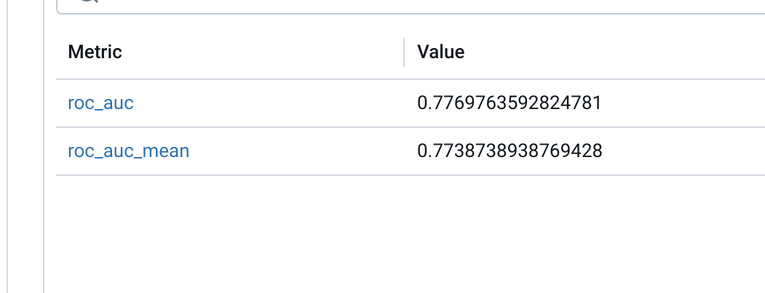
Выбор модели. Метрики
Так как данный курсовой проект не накладывает серьёзных требований к разработке и качеству модели, то изначально планировалось использовать только логистическую регрессию, но по причинам, описанным далее в презентации, была также использована модель случайного леса, которая оказалась лучше по метрике.
В качестве метрики была взята ROC-AUC, без какого-то глубокого анализа, просто, чтобы было, как сравнивать модели. При этом рассчитывалось среднее значение интервала метрик на 100 бутстрап-выборках. Ниже представлен скриншот с результатом логистической регрессии из MLflow:

Slide 5
Инфраструктура
Для данной задачи использовалось Яндекс-облако, в котором были подняты 3 виртуальные машины (Airflow, MLflow и postgres для него), а также Kafka-кластер, который использовался для инференса модели. В процессе предобработки данных Airflow также поднимал облачный Spark-кластер из 4 нод, который затем удалялся. Kubernetes-кластер поднимался локально с использованием Kind. Скрипт имитации поступления новых данных в Kafka на инференс модели запускался локально (kafka_producer.py). Docker-образ с моделью хранился в DockerHub.
Облачная инфраструктура контролировалась через интерфейс облака Яндекса, локальный скрипт контролировался через терминал, а Kubernetes-кластер – через графический интерфейс Lens.

Slide 6
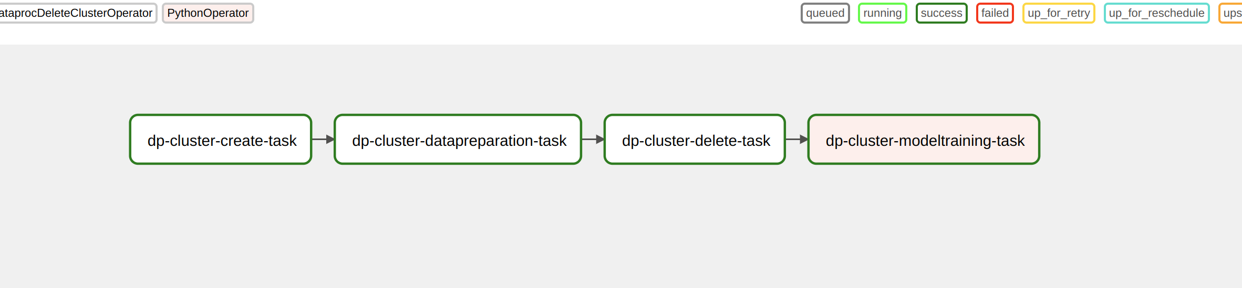
CI/CD-конвейер
Конвейер CI/CD состоит из оркестратора Airflow, функционала Github Actions и Kubernetes.
Скриншот структуры DAG’а Airflow:
Раз в сутки Airflow поднимает Spark-кластер, берёт новые данные из S3-бакета, предобрабатывает их, затем удаляет кластер и запускает скрипт обучения модели.
Новая модель сравнивается по метрике с предыдущей с помощью двухвыборочного t-теста. При статистически значимом увеличении средней roc-auc (альфа=0,05), новая модель принимается.

Slide 7
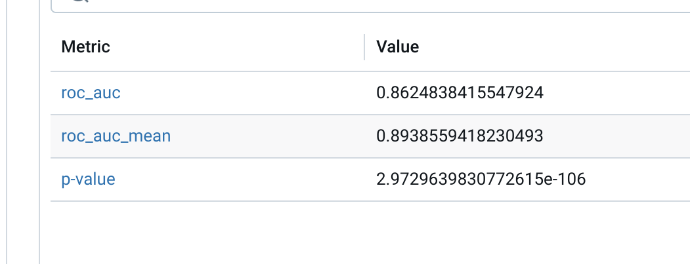
CI/CD-конвейер
Скриншот метрики новой модели и p-value двухвыборочного теста:
Околонулевой p-value говорит о том, что разница между метриками статистически значима, поэтому новая модель автоматически пушится в github.
При пуше в github в работу вступает Github Actions, который собирает docker-образ из модели и пушит его в Dockerhub.

Slide 8
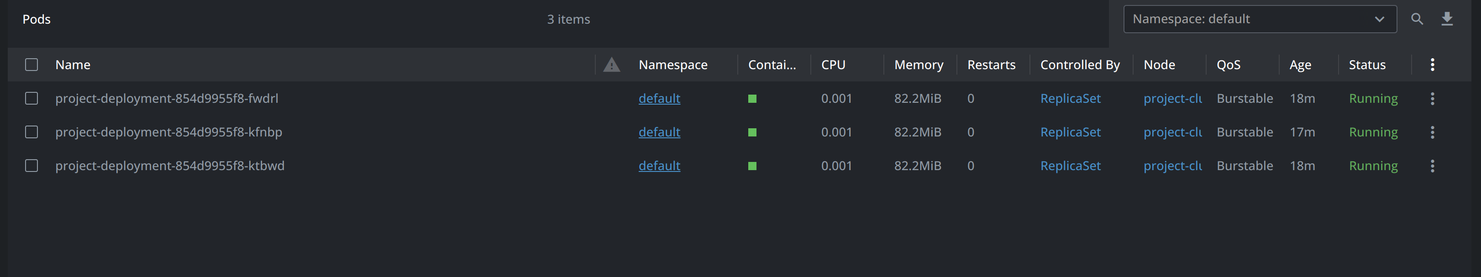
Инференс модели
На базе образа лучшей модели в Dockerhub создаются поды кластера Kubernetes:
В подах запускается скрипт model_inference.py, который слушает input топик Kafka. При получении данных он производит их обработку и инференс. Предсказания отправляются в predictions топик Kafka.

Slide 9
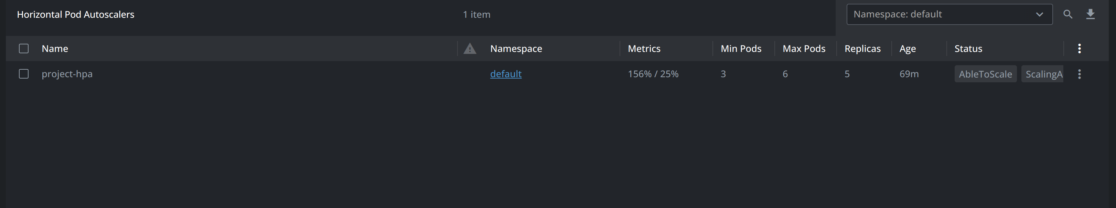
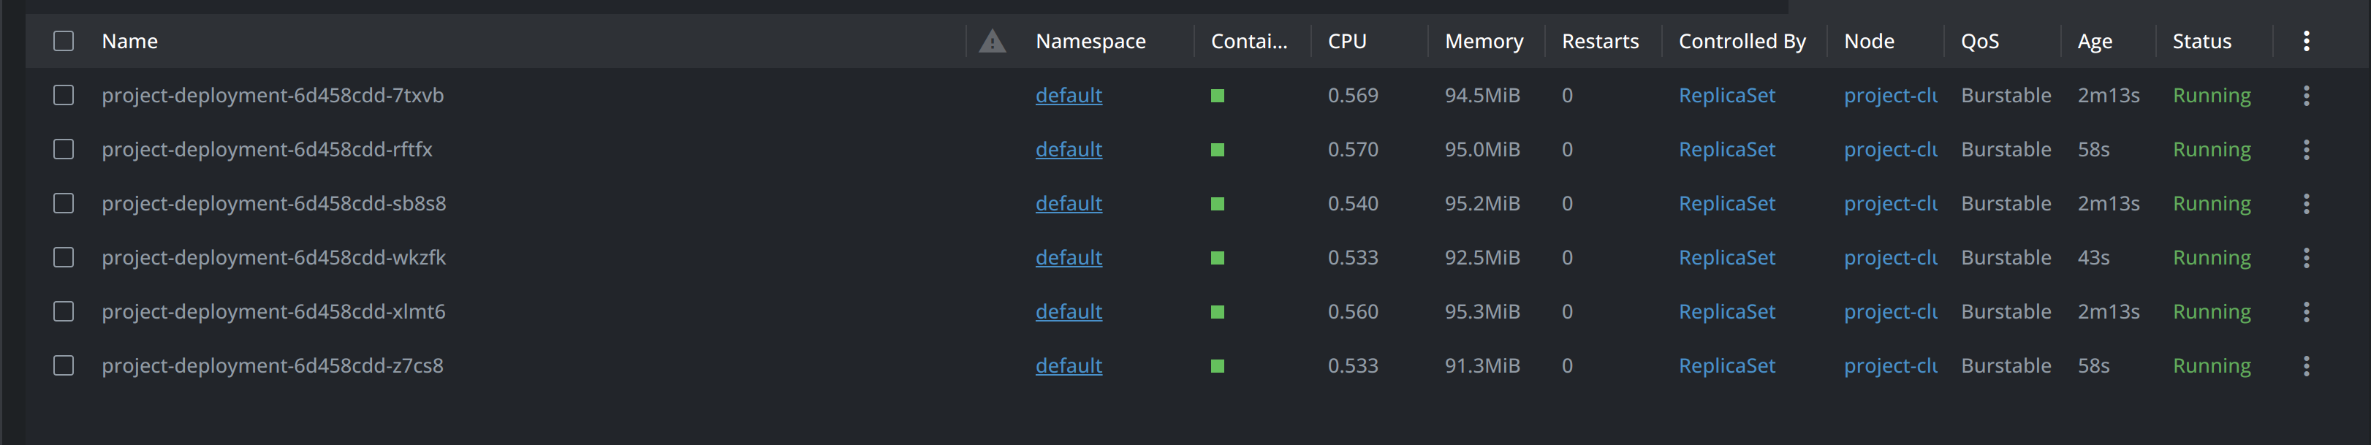
Инференс модели
В кластере Kubernetes реализовано автоматическое горизонтальное масштабирование HPA. При высокой нагрузке число подов автоматически повышается с 3-х до 6-ти.
На скриншоте видно, что нагрузка на ЦПУ выросла, поэтому кластер стал увеличивать число реплик.

Slide 10
Планы и отклонение от них
В процессе работы над проектом и по его итогам некоторые вещи не получились, либо получились не так, как планировалось:
Для демонстрации обновления модели на лучшую пришлось использовать модель случайного леса, которая сильно превзошла логистическую регрессию. Изначально планировалось обучить LogReg на 500 тыс. примерах, затем добавить 200 тыс. и получить лучшую модель, которая бы победила не с таким большим перевесом. Но получалось, что модель, обученная на 700 тыс. примерах, показывала себя хуже, поэтому пришлось взять модель посильнее.
Кластер Kubernetes хотелось бы развернуть в облаке, но недостаток времени и отсутствие примеров на уроках, где он всегда разворачивался локально, не позволили это сделать.

Slide 11
Планы и отклонение от них
Не хватило времени прикрутить нормальный мониторинг и алертинг через Prometheus и Grafana, пришлось довольствоваться только Metrics Server, встроенным в Kubernetes.
Хотелось, чтобы при обновлении модели в Dockerhub, кластер k8s автоматически разворачивал её в своих подах, без ручной команды. Не уверен, что это делалось на уроках, времени на изучение также не хватило.
Хотелось включить python-тесты в Github Actions workflow в добавок к созданию docker-образа. Достаточно поверхностно касались этого на уроках и не хватило времени самостоятельно разобраться.
Spark inference

Slide 12
Спасибо за внимание

